Slide 1
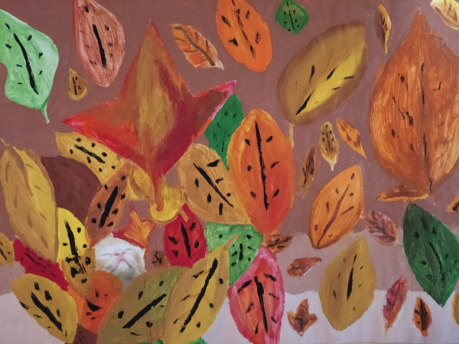
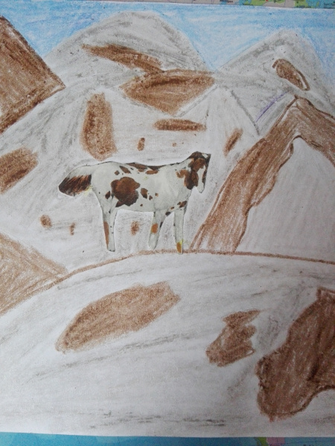
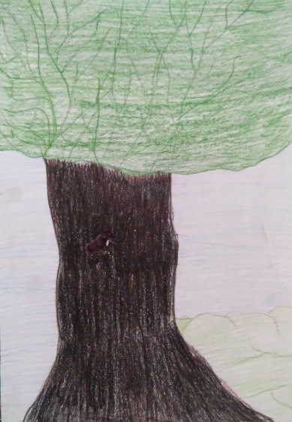
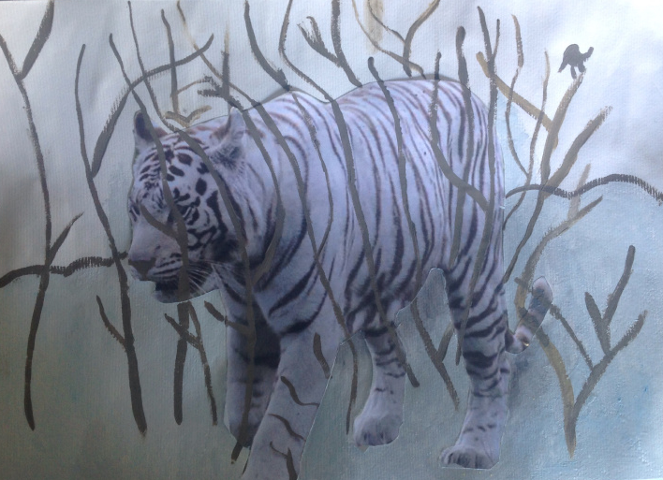
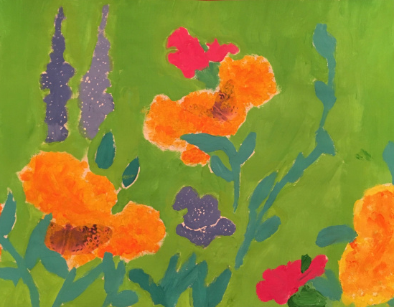
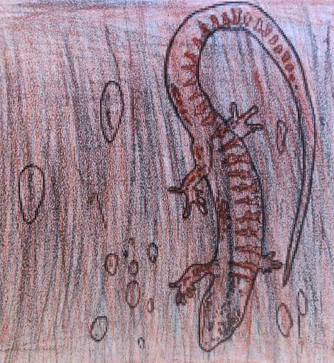
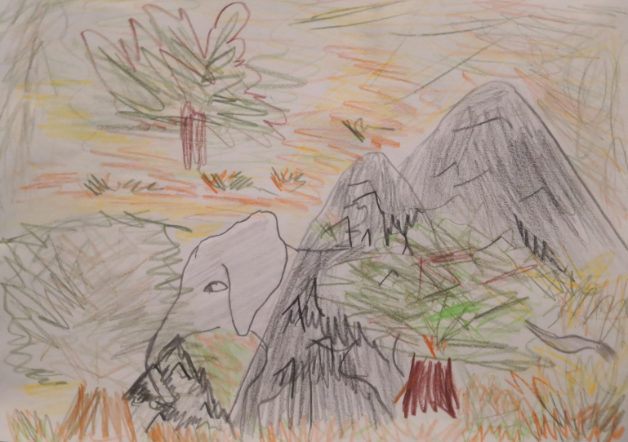
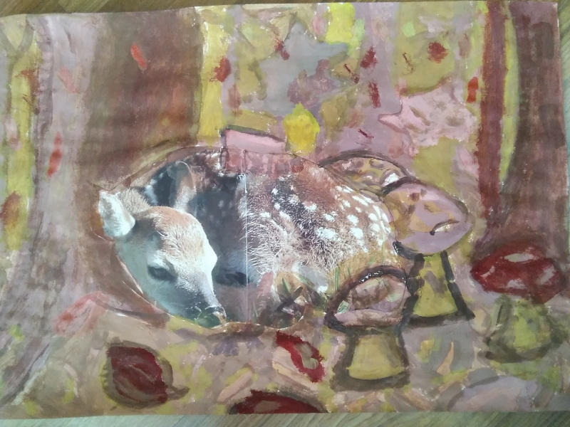
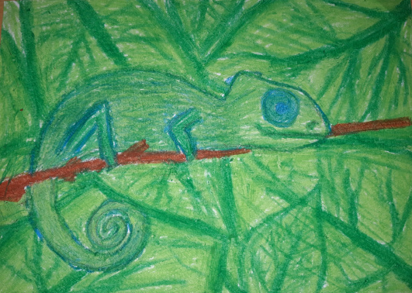
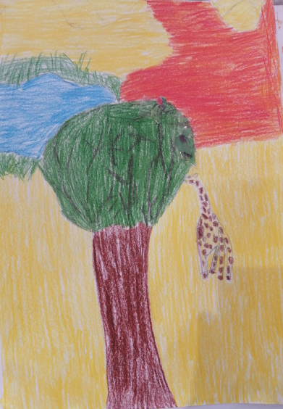
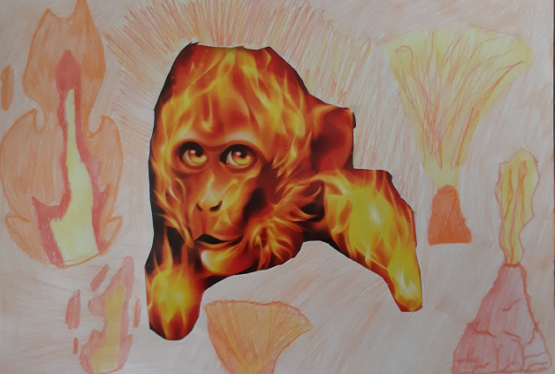
VIa - PANNELLO – MIMETIZZAZIONE DELLA TEXTURE DI SUPERFICIE
Letizia Buneta
Enea Kraić
Corina Lješić
Petra Turkalj
Naia Aurora Ribarić Russell
Nina Krizman
Natali Škrobonja
Viggo Vičević
Adam Katalinić
Stefano Cupać
Annabel Dekleva

Slide 2
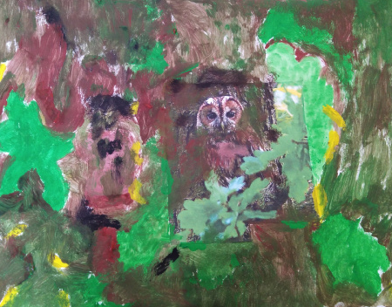
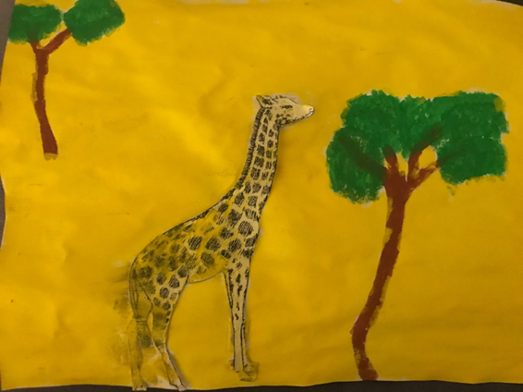
VIa - PANNELLO – MIMETIZZAZIONE DELLA TEXTURE DI SUPERFICIE
Antea Marušić
Nia Pavičić
Annamaria Mihajić
Vanessa Klarić

